Slide 1
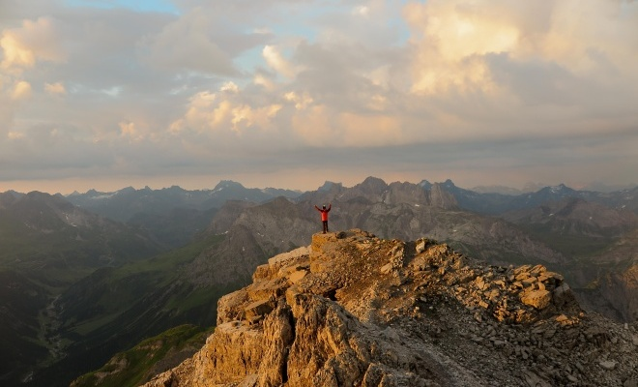
Superar...

Slide 2
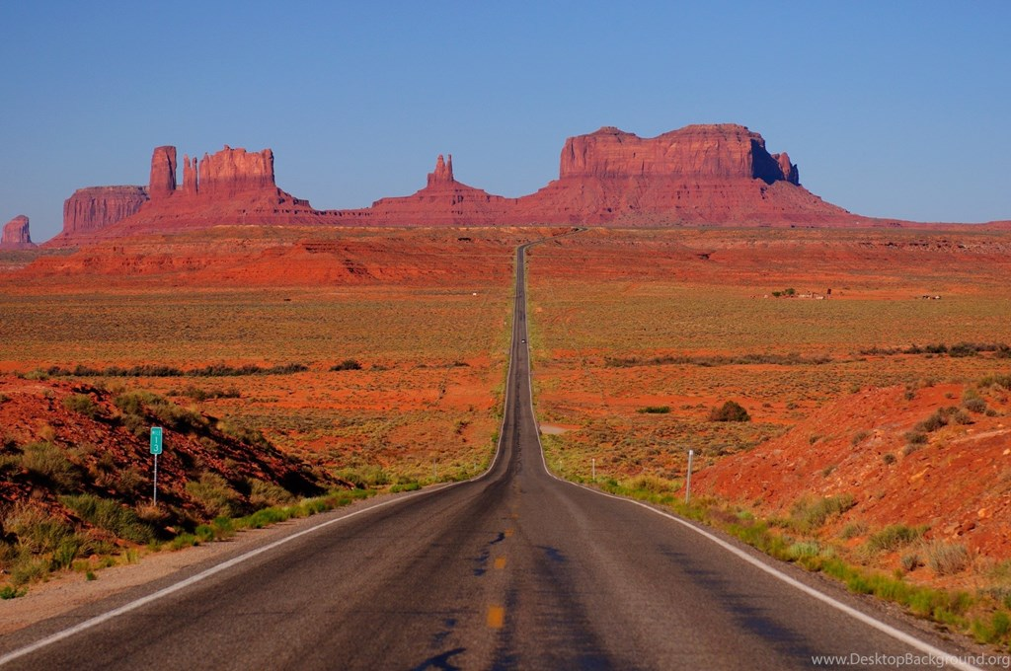
A vida é uma jornada finita.
Não devemos perder tempo,
pois o Tempo está passando...
E um dia, sem aviso prévio...
O Tempo acaba...

Slide 3
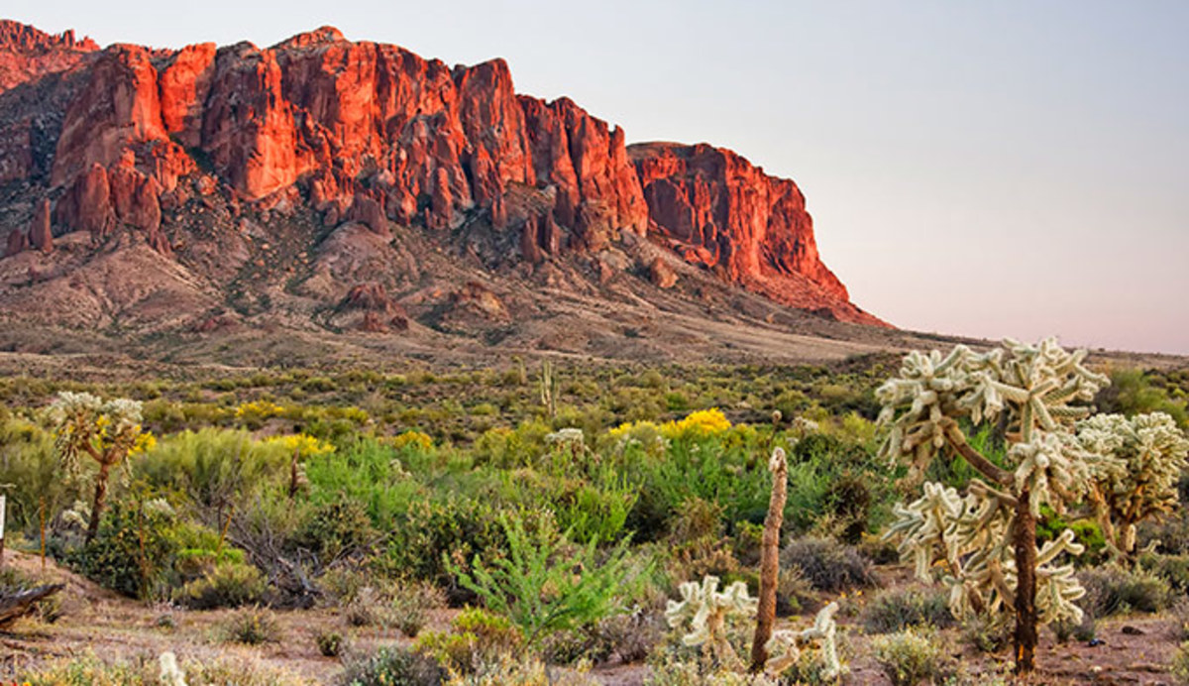
Assim sendo é necessário perceber
que não devemos sucumbir
perante as adversidades
e sim manter-nos firmes
e fortes e seguir em frente.

Slide 4
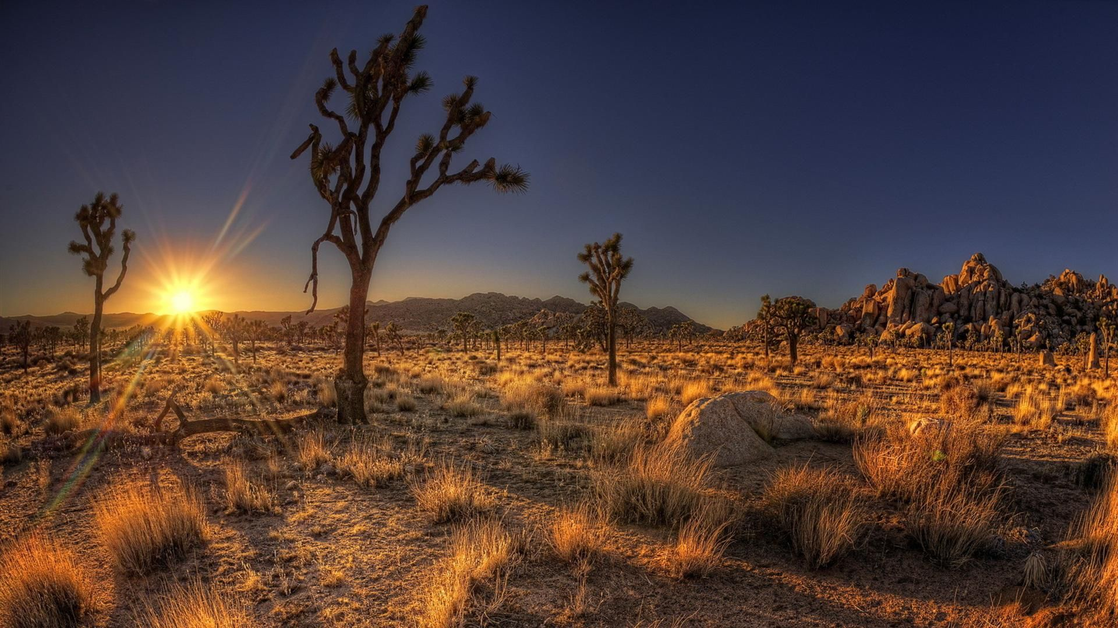
Superar é necessário...
Nem que seja pela paciência,
mas é necessário superar
e seguir em frente...

Slide 5

Geralmente quando desistimos
a vida muda a prova, mas o ensinamento
é o mesmo ou mais difícil de passar...
Nada é por acaso.
Às vezes, não temos escolhas...
Só seguir em frente.

Slide 6
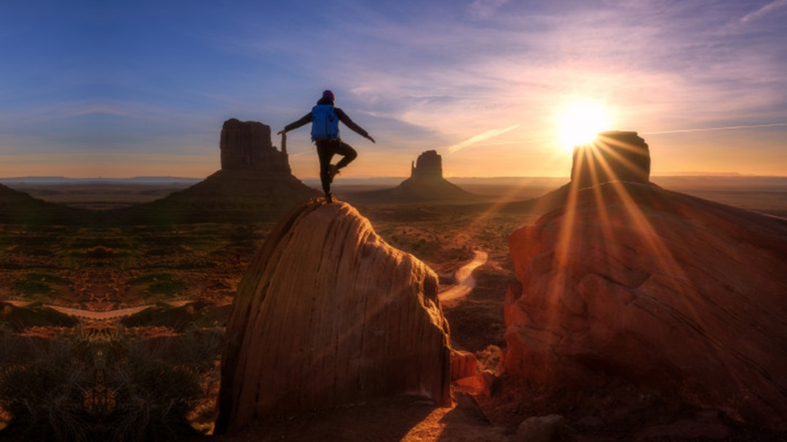
Muitas lições são doloridas, mas necessárias,
pois não soubemos superá-las
no momento certo... E a cobrança vem...
Superar não é ser melhor
e sim ter aprendido a lição...

Slide 7
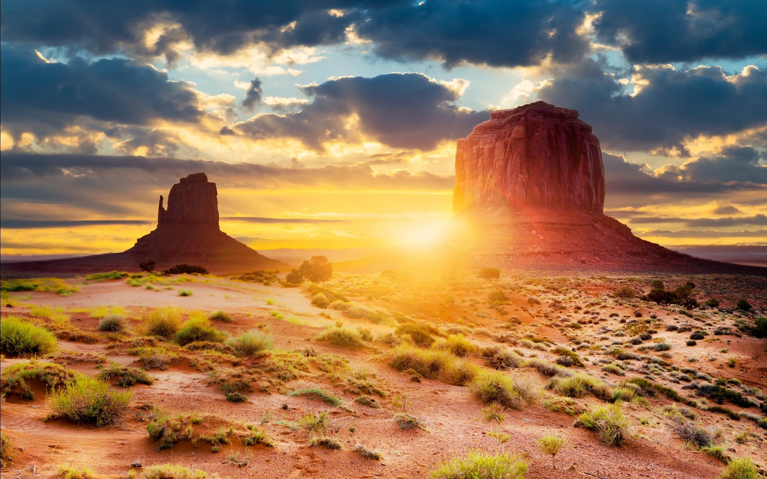
Na escola da vida somos todos aprendizes,
não importa se estamos no Jardim da Infância
ou na faculdade... Superar é o desafio.

Slide 8
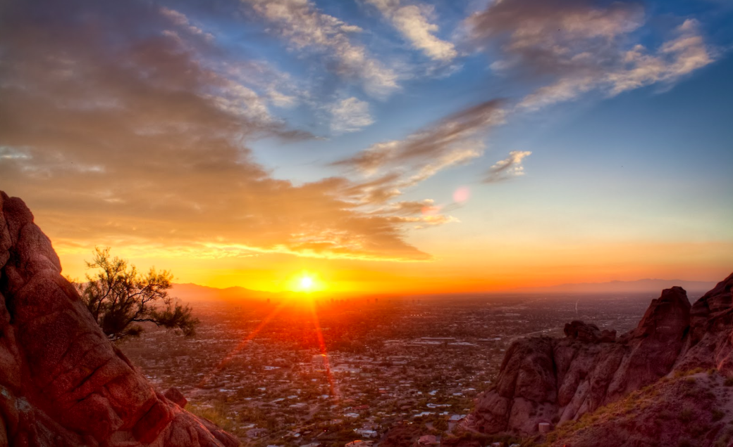
Ampare e serás amparado.
Abençoe e serás abençoado.
Inicie a mudança fazendo o que é fácil,
depois fazendo o que é possível...

Slide 9
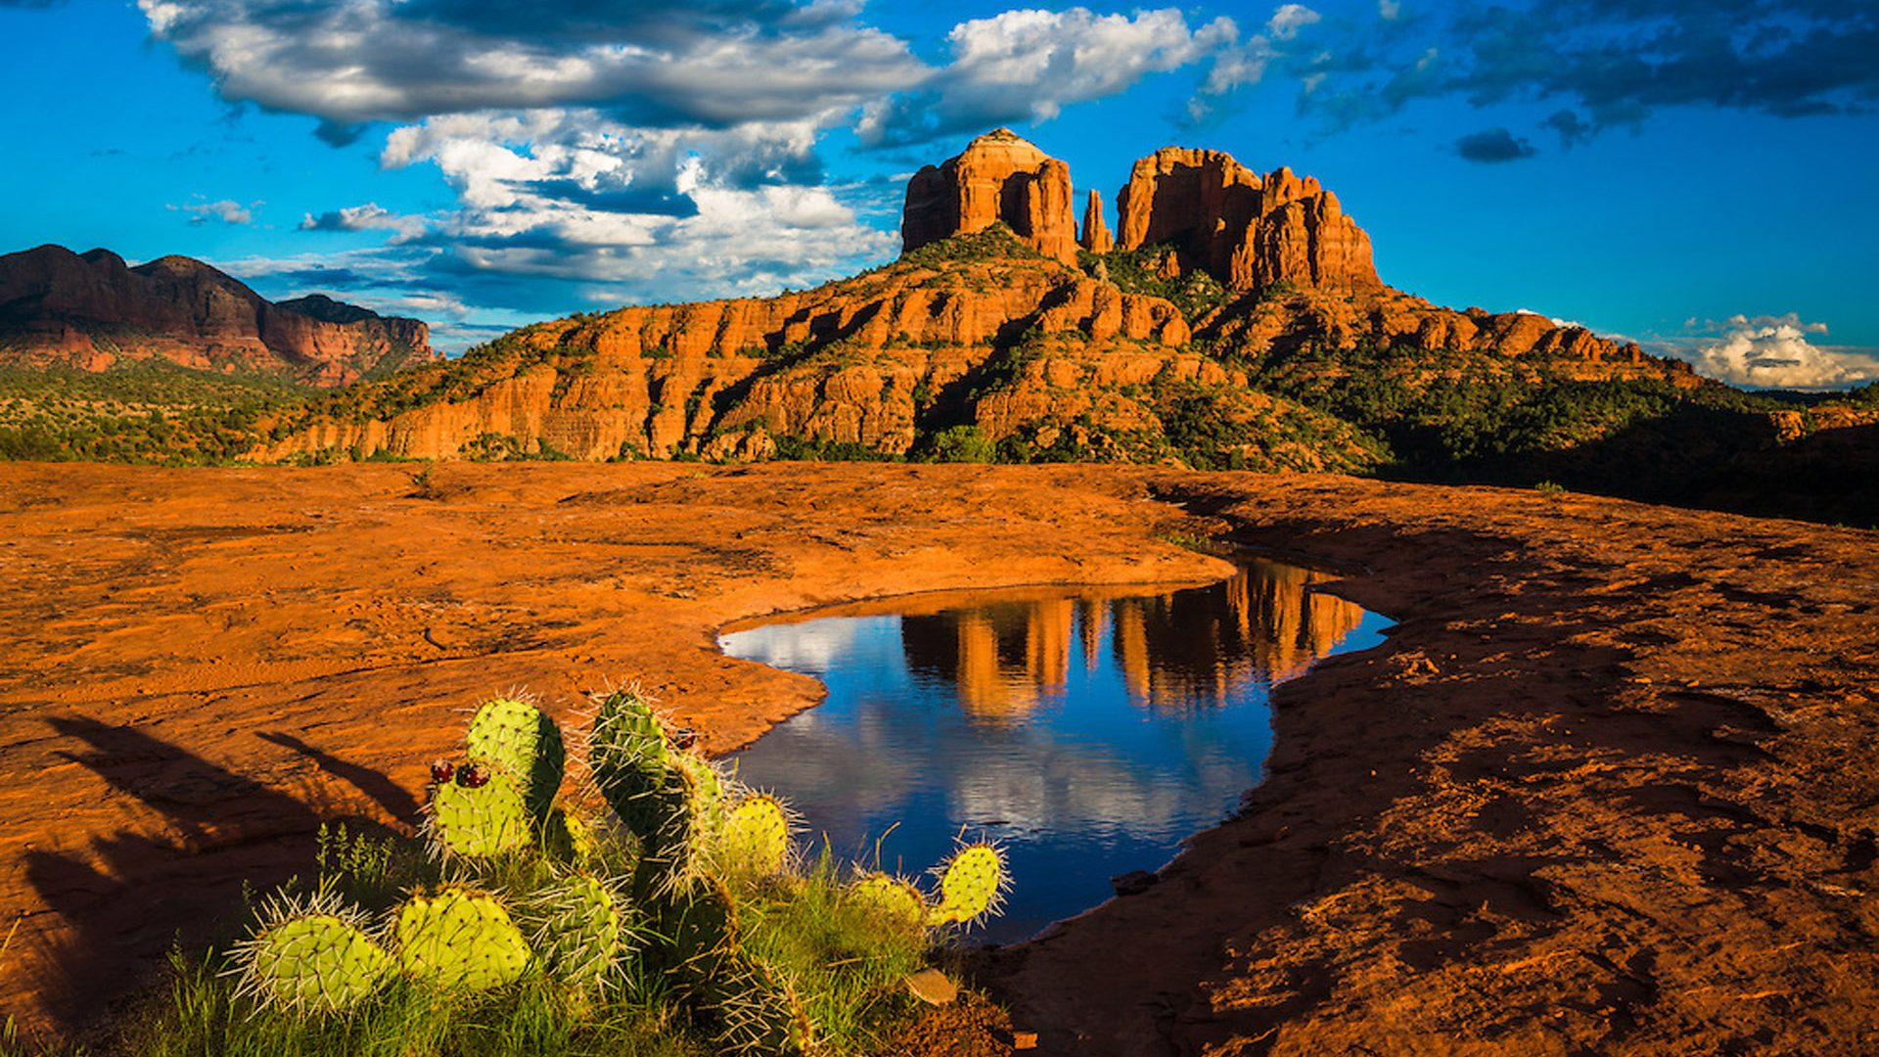
O impossível deixe que o Criador fará!
Milagres, só ELE!
Mas se você ficar parado esperando...
Nada vai mudar...
É necessário fazer a sua parte!
Medite!

Slide 10
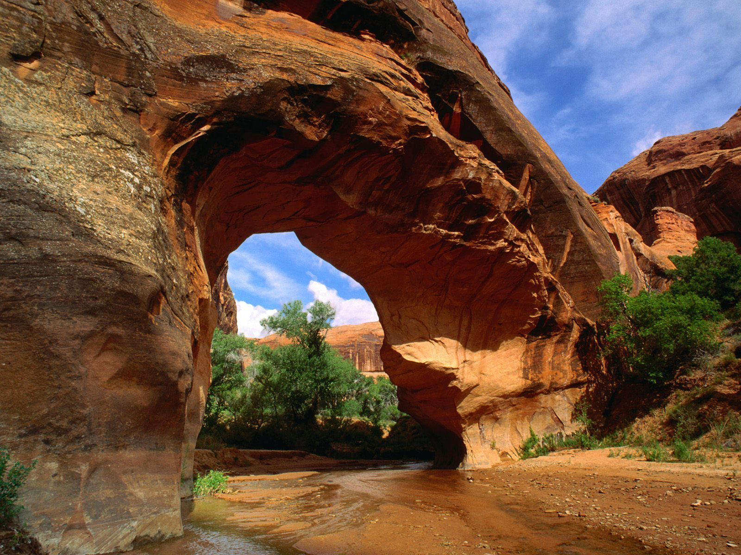


BIAJOVA SLIDES
<&>
AMOR À VIDA
Texto/Autor: Paulo Sergio Lopes
Música:Enya
Formatação: Bia Vasconcellos
bvbiavasconcellos@gmail.com
www.sergrasan.com/biajovaslides
www.youtube.com/c/bvbiavasconcellos/videos

